Slide 1
CAMPUS VISIE
Wij doen het anders!
Waarom een nieuwe stroming?
Elk kind is anders en zou de kans moeten krijgen om op dezelfde school een onderwijsvorm te kunnen kiezen die bij hem/haar past.
Soepele overgang tussen PO en VO.
Aansluiten op de belevingswereld van de leerling, waardoor de intrinsieke motivatie getriggerd wordt en leerlingen gevormd worden tot burgers die passen in veranderende wereld van nu.

Slide 2
Waarom Campus?

Slide 3
Campus weetjes
Campus is een aparte afdeling (onderbouw) in onze school. Na 2 of 3 jaar stromen de leerlingen door naar de bovenbouw op het niveau dat het beste bij ze past.
Onze Campusleerlingen zijn net als alle andere leerlingen onderdeel van onze school. Daarom zullen zij veel activiteiten, zoals pauzeren en op kamp gaan, gezamenlijk met andere leerlingen doen. Ook kunnen zij gebruik maken van dezelfde faciliteiten, zoals op het gebied van zorg en bijlessen.
Campus is echt voor leerlingen die nieuwsgierig zijn en graag zelf aan de slag willen.
Op de Campus werken we met vrijheid binnen strakke kaders. Leerlingen leren keuzes maken en kritisch denken.

Slide 5
Campus highlights
Heterogene klassen (vmbo-b t/m vwo). Elk onderdeel op eigen (hoogsthaalbare) niveau.
Vakoverstijgende thema’s/units. Samenwerking tussen vakken in Campusuren.
Onderzoekend leren. Inspiratiedocenten die de leerling stimuleren zelf te onderzoeken.
Eigenaarschap bij leerling. Leren keuzes te maken en kritisch te denken.
Coaching. Coaches die jou kennen en helpen verdiepen, plannen en reflecteren.
Huiskamer. Basisplek waar je verschillende hoekjes hebt om in te werken.
Formatief handelen. In plaats van alleen te beoordelen op het eindproduct wordt voornamelijk gekeken naar het leerproces.

Slide 6
Lessen leerjaar 1
Campusuren met daarin:
Coaching
Biologie
Aardrijkskunde
Geschiedenis
Kernvakken:
Nederlands
Engels
Wiskunde
Moderne vreemde talen:
Frans
Duits
Spaans
Kunst, Cultuur & Praktijk
Tekenen
Drama
Muziek
Technas
Sport
Skillslab:
Creativelab
Multimedialab
Foodlab
Sportslab
Greenchoicelab
Onstagelab
Technolab

Slide 7
Rooster
Les | Tijden | Maandag HGL | Dinsdag HGL | Woensdag OBB | Donderdag HGL | Vrijdag HGL
1 | 08.30-09.15 | Campus |  |  | Campus | Campus
2 |  | Spaans | Campus |  | K&C | Spaans
3 |  | Campus Biologie | Campus Aardrijkskunde | S&B | K&C | Spaans
4 |  | Campus Aardrijkskunde | S&B | S&B | Nederlands | Engels
5 |  | Nederlands | S&B | Campus Eco/technas/food | Wiskunde | Engels
6 |  | Campus Geschiedenis | Wiskunde | Campus Eco/technas/food | Wiskunde | Campus Geschiedenis
7 |  | Nederlands | Campus | Skills Lab | Campus Biologie | Campus
8 |  |  |  | Skills Lab
9 | 15.45-16.30 |  |  | Skills Lab |  | 34

Slide 8
Praktisch
Niet het wiel opnieuw uitvinden:
Onderwijsvormen zoals de Campus bestaan al jaren (met succes!)
Samenwerking met IMYC ter versteviging van de wetenschappelijke onderbouwing en het curriculumaanbod
Onderwijsinspectie:
Campus voldoet aan dezelfde eisen als regulier (onderwijstijd, SLO-kerndoelen, leerlingvolgsysteem, werken naar exameneisen)
Formatief handelen: De Campus werkt met een leerlingvolgsysteem waarbij leerlingen gevolgd worden door formatief handelen. Niet product, maar proces staat centraal.

Slide 9
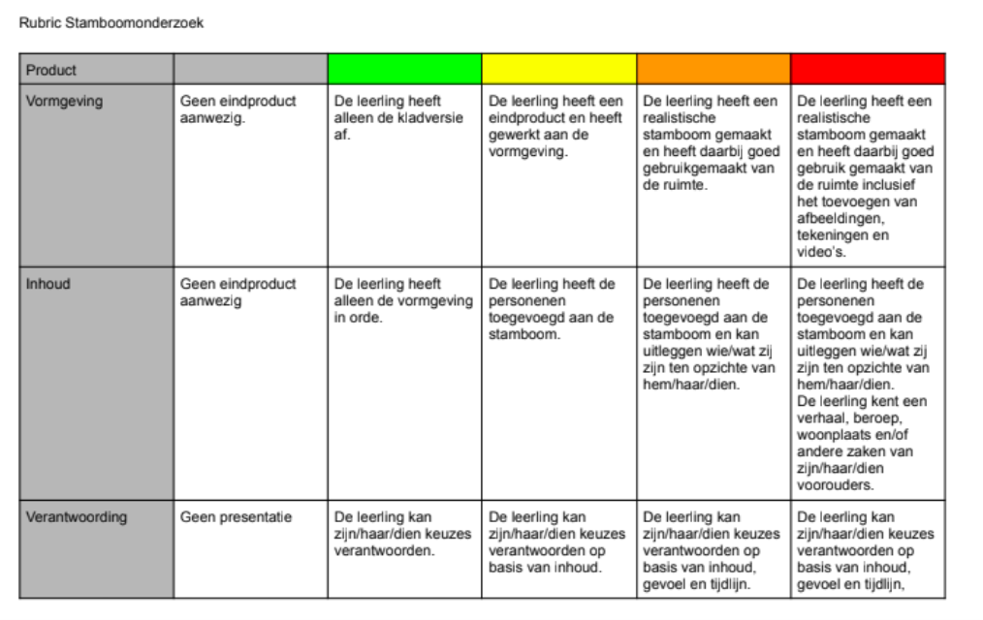
Beoordeling
We werken per vakgebied met een rubric op verschillende niveaus.

Slide 10
Focus op talent en leerproces

Slide 11
Even sfeer proeven

